Slide 1
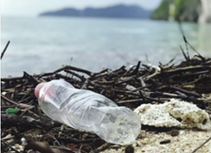
Vragen en Antwoorden Product Owner

Slide 2
Algemeen, Doelgroep & Stakeholders
Doelgroep: De mensen van de afdeling stadstoezicht van gemeente Breda; specifiek de mensen die verantwoordelijk zijn voor een schone stad en reinigingsdienst.
Belangrijkste succescriteria en verwachtingen:
Herkennen en opslaan van afval en het soort afval via systeem en niet meer handmatig hoeven labelen van foto’s -> Oplossen van frustraties van mensen die afval van straat prikken en het daarna moeten labelen op soort afval.
Zinnige voorspellingen kunnen doen, zodat de opruimploegen hier iets mee kunnen. Graag ontvangen wij dan ook een advies voor dit gebaseerd op jullie bevindingen. Hiermee kunnen we dan:
de stad sneller schoon maken
goedkoper houden

Slide 3
Algemeen, Doelgroep & Stakeholders
We zijn benieuwd naar 2 dingen (kies 1 van deze 2):
De verschillen in afval in verschillende omgevingen (als park, straat, omgeving McDonalds, station, uitgaansomgeving, etc) -> Dynamische camera. Tijdstippen zijn willekeurig op de dag.
Het verloop van afval op een bepaalde plek (gedurende de dag, afhankelijk van weer, temperatuur etc) -> Statische camera. Tijdstippen laten verloop zien over de dag heen.
Camera wordt geleverd (1 per sensoring groep)

Slide 4
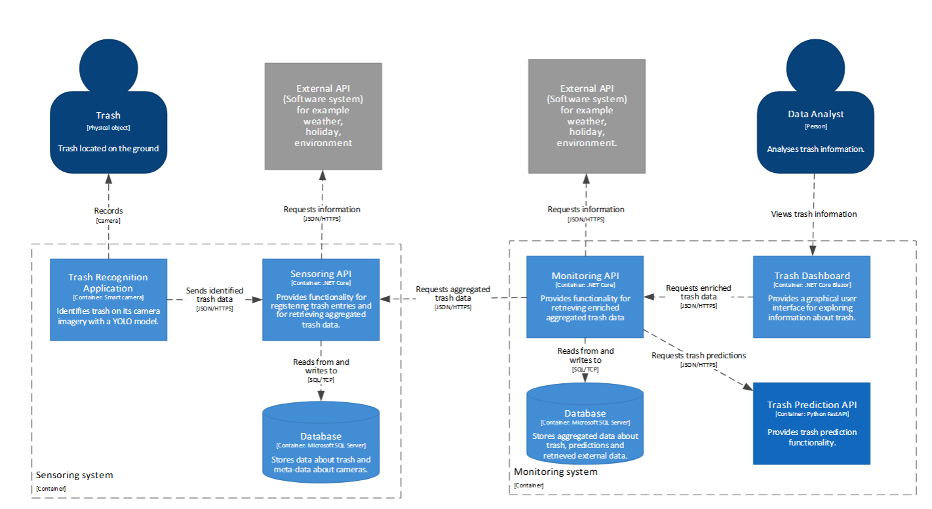
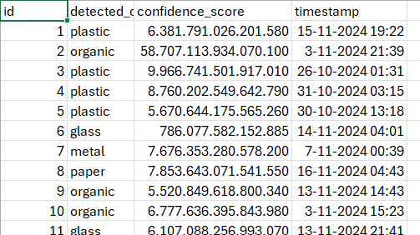
Algemeen, Doelgroep & Stakeholders
Elke groep heeft eigen database
Minimaal vanuit Sensoring camera: soort afval, confidence score, timestamp
Verrijking Sensoring (eigen keuze) en verrijking Monitoring (eigen keuze)
Voorkeur PO: verrijken met weer data (via API, niet via een sensor)

Slide 5
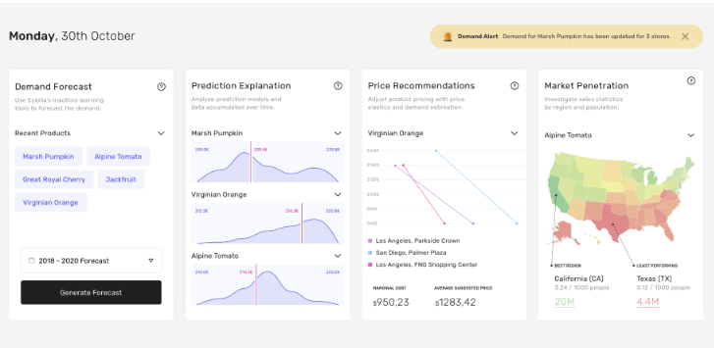
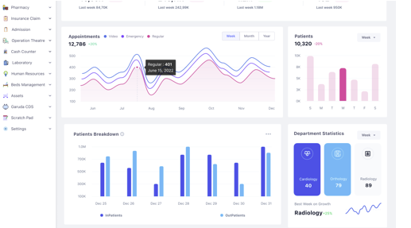
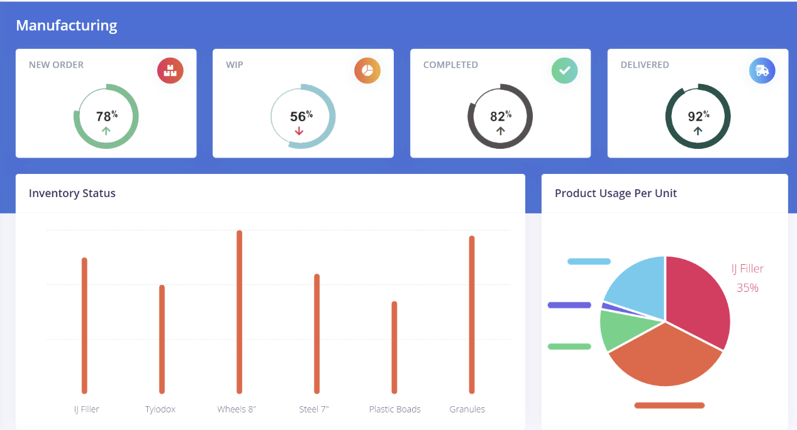
Gebruiksvriendelijkheid / UX & UI
Mobielvriendelijk en visueel aantrekkelijk
Minimalistisch design
Minimale navigatie, weinig klikken
Toegankelijkheid en gebruiksgemak zijn belangrijk
Geen voorkeur qua kleur, huisstijl of animaties

Slide 6
Dashboard / Visualisatie
De data die wordt opgeslagen in de database visueel gemaakt: (rapportage mogelijkheden): Historische data tonen via grafieken.
Filteropties op bv tijd (weekend, vakantie, etc.) of locatie. Dit is afhankelijk van jullie keuze van API’s.
Monitoring: We zouden graag grafieken willen zien over jullie belangrijkste bevindingen met betrekking tot het afval. Dat je met behulp van velden/formulier een voorspelling te zien krijgt. Daar zijn jullie verder vrij in.
Voorspellingen hoeven niet perse ver in de tijd te zijn. Meer op nivo van vakantie, werkdag, weekend etc. Dit wordt vanzelf duidelijker tijdens de datascience lessen.
Kaart met van zwerfafval (bijv. Google Maps) -> nice-to-have

Slide 7
AI & Voorspellingen
Wat moet voorspeld worden en hoe accuraat? Sensoring: zwerfafval en soort zwerfafval. Monitoring: Is afhankelijk van jullie casus.
Meerdere soorten afval tegelijk herkennen? Must-have: 1 object per image. Nice-to-have: meerdere objecten per image.
Voorspellingen moeten realtime beschikbaar zijn

Slide 8
Data & Datakwaliteit
Soort zwerfafval: wat er algemeen als afval gezien wordt: blikjes, plastic, sigaretten. Mag zelf aangevuld worden, maar geef dan goed aan wat jullie onder afval verstaan.
Verrijking met datum, locatie, weer etc
Er zijn datasets beschikbaar en openbare datasets mogen gekoppeld worden
Opslagvereisten en datalimieten: geen restricties
Geen eisen aan hoe vaak data verzameld moet worden (bijv. elke minuut, elk uur)
Opslaan afbeeldingen: In principe hoeft alleen de afgeleide data opgeslagen te worden. Als jullie het zelf willen om een bepaalde reden, dan mag dat uiteraard.

Slide 9
Security, Privacy & performance
Nice-to-have: Blurren of verwijderen van personen/kentekens . Of aanbeveling hoe hier mee om te gaan.
HTTPS vereist voor API
Toegangsbeheer applicatie
Met toegang mag je alles zien, dus geen delen van data
afgeschermd voor bepaalde gebruikers.
Performance: binnen 10 seconden voorspelling voor monitoring, nagenoeg realtime voor sensoring

Slide 10
Samenwerking & Proces
Afstemming met sensoring- & monitoringgroep vereist
Maak zelf afspraken met het andere groepje (samenwerkingscontract?)
Jullie krijgen een les over het houden van een formele review. Hier wordt besproken hoe je de communicatie met elkaar afstemt rondom de uitwisseling van data / API. Daar hoort notuleren etc bij. (reflectie hierover in de podcast).
Weekplanning beschikbaar op BS – maar vooral eigen verantwoordelijkheid!
Projectbegeleider ter ondersteuning
Week 3 presentatie Projectplan (formatieve feedback)
Week 4 inleveren Projectplan

Slide 11
Requirements & MVP
Must-haves staan in de casus-opdrachtomschrijving
Realtime verwerking is vereist
Geen gamification verplicht, ideeën welkom!
· Zekerheid % van de vuilnisherkenning: hebben nog geen % in ons hoofd, we willen graag dat jullie daar ons een aanbeveling over doen.

Slide 12
Overige / Nice to have / Aanbevelingen
Eigen clouddeployment (CI/CD) toegestaan
Meldsysteem bij piekbelasting is nice-to-have
Aanbevelingen voor afvalpreventie zijn welkom – nice-to-have
Is achtergelaten spullen afval? Hebben we nog niet over nagedacht. Wij horen graag jullie aanbeveling.

